Slide 1

Закладка эфир - основная задача трансляция эфира.
Эфир
Плеер с live потоком m3u8
приложение_слои_плеер.psd
Этот список убираем? Если нет, то что это за список?
Нельзя вытащить из live потока название фильма\передачи. Или что-то другое имеется ввиду?
Эту кнопку фулскрина убираем?
Если нет, то как будет выглядеть страница при нажатии
Громкость убираем, т.к. есть на пульте

Slide 2
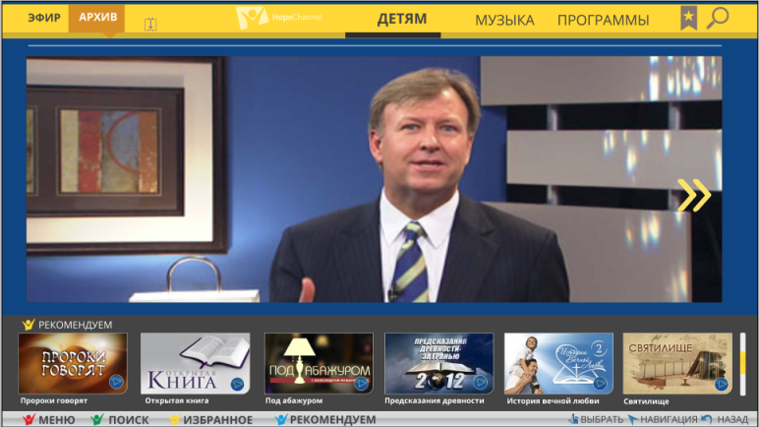
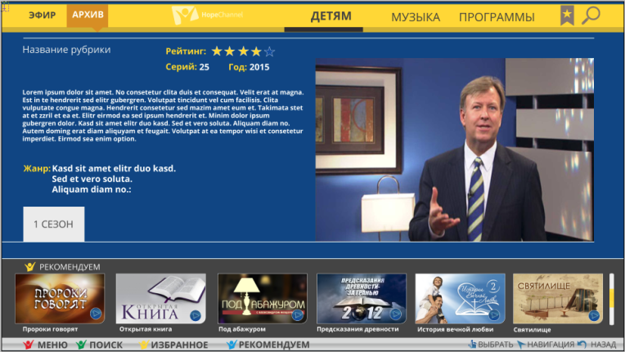

Архив - основная задача, представление всех программ в приложении.
Архив
Категории
(Детям, Музыка, Программы)
приложение_слои_главная.psd
Страница с описанием
приложение_слои_вторая.psd
Плеер со ссылкой на видео из архива
приложение_слои_плеер.psd

Slide 3

Эта страница открывается при запуске приложения?
Это кнопка добавить в избранное?
Это первое видео из категории “Детям”?
Как мы попадаем на страницу с описанием видео (на следующем слайде)?
Эти кнопки дублируют друг друга?
Как выглядят страницы, на которые ведут эти кнопки?
Что это за кнопки?

Slide 4

Эта картинка - ссылка на плеер (страница на следующем слайде)?
Тут желтый человечек, а тут синий.
Так задумано?
Свойства видео:
Название рубрики. Это категория или какой-то отдельный параметр?
Рейтинг. Откуда берется?
Год.
Кол-во серий. Это для всех видео будет?
Жанр.
Сезон?
Ссылка на видео для плеера
Постер. Будем отдельно грузить 3 картинки (большую, для страницы описания, и маленькую для «рекомендуем») или одну большую будем ресайзить?

Slide 5
Это список видео из той же категории, что и текущее, так?

